Slide 1
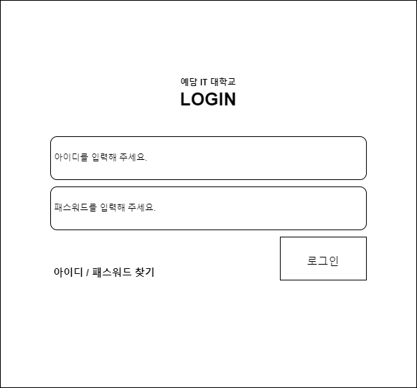
화면 ID | Dv-001 | 화면 명 | [공통] 로그인 페이지 | 요구사항ID | Dv-req-001
개요 | [공통] 로그인 양식 페이지 |  |  | 사용자 | 사이트 사용자 | 개발자 | 황하경
 |  |  |  | *화면설명 로그인을 위한 값을 입력하는 화면 아이디, 패스워드 찾기 페이지로 이동 입력한 값으로 로그인 기능 시행 *특이사항
1
2
3

Slide 2
화면 ID | Dv-002 | 화면 명 | [학생/교수] 패스워드 변경 페이지 | 요구사항ID | Dv-req-002
개요 | [학생/교수] 패스워드 변경 페이지 |  |  | 사용자 | 사이트 사용자 | 개발자 | 황하경
 |  |  |  | *화면설명 패스워드 변경을 위한 입력 폼 패스워드 제한 고지 기존 패스워드 입력 변경할 패스워드 입력 변경할 패스워드 확인 입력한 값으로 패스워드 변경 시행 *특이사항 학생일 경우, 첫 로그인을 할 때에 이 페이지로 자동 이동한다. / 팝업창을 통해 이 페이지로 이동하게끔 유도한다. 교수일 경우, 로그인 이후 패스워드 변경 페이지로 이동하여 변경할 수 있다.
1
2
： 새로운 비밀번호는 특수문자, 영문(대/소문자), 숫자 3가지를 조합하여 8~24자 이내로 입력하시기를 바랍니다.
3
기존 패스워드 입력
4
변경할 패스워드 입력
5
변경할 패스워드 확인
6
변경

Slide 3
화면 ID | Dv-003 | 화면 명 | [공통] 아이디/패스워드 찾기 페이지 | 요구사항ID | Dv-req-003
개요 | [공통] 아이디/패스워드 찾기 페이지 |  |  | 사용자 | 사이트 사용자 | 개발자 | 황하경
 |  |  |  | *화면설명 아이디 찾기 입력 폼 입력한 휴대폰 번호로 인증 번호 메시지 전송 인증 번호 확인이 완료되었는지 아닌지 판단 입력한 값으로 찾고자 하는 아이디 확인 가능 비밀번호 찾기 입력 폼 입력한 값이 데이터베이스와 일치한지 확인 후 확인 버튼을 눌러 변경 시행 변경할 패스워드를 입력하여 패스워드 변경 *특이사항 Sms인증이 완료되어야만 아이디 찾기가 가능
1
1
: 아이디 찾기
: 아이디 찾기
이름을 입력해 주세요.
이름을 입력해 주세요.
: 이름
: 이름
휴대폰 번호를 입력해 주세요.
2
휴대폰 번호를 입력해 주세요.
: 휴대폰
인증번호 전송
: 휴대폰
3
전송된 인증 번호를 입력해 주세요.
4
확인
5
5
: 패스워드 찾기
: 패스워드 찾기
아이디를 입력해 주세요.
: 아이디
휴대폰 번호를 입력해 주세요.
변경할 패스워드를 입력해 주세요.
: 이름
휴대폰 번호를 입력해 주세요.
변경할 패스워드를 입력해 주세요.
: 휴대폰
6
7
확인
확인

Slide 4
화면 ID | Dv-004 | 화면 명 | 성적 입력/수정 페이지 | 요구사항ID | Dv-req-004
개요 | 성적 입력/수정 페이지 |  |  | 사용자 | 기업 사용자 | 개발자 | 황하경
 |  |  |  | *화면설명 년도, 학기, 과목명 등으로 입력이 필요한 학생의 성적 등록/수정을 검색할 수 있다. 검색한 결과들이 나타나며 기본값으로는 성명 오름차순으로 나온다. 점수를 입력하게 되고 백분위인 점수만 입력 가능하며 입력하게 되면 합계와 등급이 자동으로 정해진다. 등록한 성적을 엑셀로 다운로드받아 확인할 수 있다. 성적 확정을 누르게 되면 데이터베이스에 저장된다. *특이사항 출석 미달자는 체크박스에 표시되며 F 처리만 가능하다.
1
년도
▼
학기
▼
과목명
▼
미처리
●
처리
○
학생명 검색
검색
2
순 | 학과/학년 상태 | 성명/학번 | 중간 | 기말 | 과제 | 출석 | 출석미달 | 재수강 | 합계 | 등급 | 평점
1 | 컴퓨터정보1학년/재학 | 홍길동/1111112 |  |  |  |  |  |  | 97.87 | A+ | 4.5
2 | 전자전기공학2학년/재학 | 박철광/2222212 |  |  |  |  |  |  | 93.39 | A | 4.0
3 | 멀티미디어3학년/재학 | 김영희/3333312 |  |  |  |  |  |  | 79.5 | C+ | 2.5
4 | 정보보안1학년/재학 | 황하경/4444412 |  |  |  |  |  |  | 97.87 | A+ | 4.5
3
28.21
29.86
30
9.80
28.00
27.00
28
9.40
27.00
28.00
15
9.50
28.21
29.86
30
9.50
4
5
엑셀 다운로드
성적확정

Slide 5
화면 ID | Dv-005 | 화면 명 | 수강 성적 누계 조회 페이지 | 요구사항ID | Dv-req-005
개요 | 수강 성적 누계 조회 페이지 |  |  | 사용자 | 기업 사용자 | 개발자 | 황하경
 |  |  |  | *화면설명 학생의 성적을 년도, 학년, 학기 등으로 확인할 수 있다. 신청 학점과 취득 학점 등을 합계로 볼 수 있다. *특이사항
성적누계조회
1
년도 | 학년 | 학기 | 신청학점 | 취득학점 | 교필 | 교선 | 전필 | 전선 | 평점계 | 평균평점 | 점수계 | 점수평균
2021 | 3 | 2 | 110 | 110 | 0 | 0 | 0 | 110 | 0.00 | 0.00 | 0 | 0.00
2022 | 4 | 1 | 10 | 10 | 0 | 0 | 0 | 10 | 26.00 | 2.60 | 788 | 78.80
2022 | 4 | 2 | 15 | 15 | 0 | 0 | 0 | 15 | 40.00 | 4.00 | 940 | 94.00
2
계 |  |  | 135 | 135 | 0 | 0 | 0 | 135 | 66 | 6.60 | 1728 | 172.80

Slide 6
화면 ID | Dv-005 | 화면 명 | 수강 성적 조회 페이지 | 요구사항ID | Dv-req-005
개요 | 수강 성적 조회 페이지 |  |  | 사용자 | 기업 사용자 | 개발자 | 황하경
 |  |  |  | *화면설명 년도와 학기로 학생의 성적을 검색할 수 있다. 교과목으로 분류되어 성적을 조회할 수 있다. *특이사항
수강성적조회
1
년도
▼
학기
▼
검색
2
교과목 | 이수구분 | 학점 | 점수 | 등급 | 평점 | 취득여부 | 성적인정 | 재수강구분 | 대체구분
IT융합프로젝트실무 | 전선 | 4.0 | 98 | A+ | 12.50 | 취득 | 정규인정
프로젝트관리론 | 전선 | 3.0 | 85 | B+ | 10.50 | 취득 | 정규인정
IT마케팅실무 | 전선 | 3.0 | 79 | C+ | 7.50 | 취득 | 정규인정

Slide 7
화면 ID | Dv-005 | 화면 명 | 과제 조회 제출 페이지 | 요구사항ID | Dv-req-005
개요 | 과제 게시판 페이지 |  |  | 사용자 | 기업 사용자 | 개발자 | 황하경
 |  |  |  | *화면설명 해당 제목을 클릭하면 과제 제출 페이지로 이동한다. 제출 여부를 확인할 수 있으며 제출 완료 상태일 때에는 해당 과제 페이지로 이동하여 수정하거나 내용을 확인할 수 있다. 해당 과제 페이지로 이동하여 수정하거나 내용을 확인할 수 있다. *특이사항 제출 완료와 미제출 상태가 요구된다.
번호 | 과제제목 | 제출여부 | 제출시작일 | 제출종료일 | 피드백확인
1
2
3
1 | 자기소개서 제출 | 제출완료 | 2022-03-15 11:00 | 2022-03-18 23:00
2 | 기업설명 | 미제출 | 2022-03-15 11:00 | 2022-03-18 23:00

Slide 8
화면 ID | Dv-005 | 화면 명 | 과제 제출 페이지 | 요구사항ID | Dv-req-005
개요 | 과제 제출 페이지 |  |  | 사용자 | 기업 사용자 | 개발자 | 황하경
 |  |  |  | *화면설명 교수의 과제 제출 내용을 확인할 수 있다. 학생 권한일 경우, 상단에 위치한 교수의 과제 제출 내용을 바로 보고 작성할 수 있도록 폼이 과제 상세 페이지 밑에 위치한다. *특이사항
1
교수명
황하경
제출기한
2022-03-15 11:00 ~
2022-03-18 23:00
제목
자기소개서 제출
과제내용
자기소개서 제출
첨부파일
과제-2201000 홍길동 자기소개서.hwp
2
과제 제출
파일첨부
제출 파일 목록
과제-201947 황하경 자기소개서.hwp
과제 내용 입력
과제 내용을 입력해 주세요.

